Slide 1
Ανάπτηξη ML Pipeline Για Την Πρόβλεψη Χρήσης Πόρων Σε Kubernetes
Ανδρέας Ιωαννίδης (1093373) Νικόλαος Τσιούτσας (1072479)

Slide 2
Περιεχόμενα
1. Τεχνολογίες & Εργαλεία
2. Docker
3. Kubernetes
4. Minikube
5. Helm
6. Prometheus
7. Grafana
8. FastAPI
9. Locust
10. Kubeflow
11. Kubernetes Services & Discovery
12. PromQL Queries
13. System Implementation & Evaluation
14. Πηγές

Slide 3
Τεχνολογίες & Εργαλεία
• Minikube
• Docker
• Kubernetes
• Helm
• Prometheus
• Grafana
• FastAPI
• Locust
• Kubeflow

Slide 4
Minikube
Minikube είναι ένα εργαλείο που σου επιτρέπει να τρέχεις ένα τοπικό Kubernetes cluster στον υπολογιστή σου.
Χρησιμοποιείται κυρίως για μάθηση, δοκιμές και ανάπτυξη εφαρμογών Kubernetes σε περιβάλλον ανάπτυξης.
Τρέχει μέσα σε εικονική μηχανή (VM) ή container, ανάλογα με τον driver που επιλέγεις (π.χ. Docker, VirtualBox).
Επιτρέπει την εύκολη ανάπτυξη pods, services και deployments με απλές εντολές kubectl.

Slide 5


Docker
Docker είναι μια πλατφόρμα containerization που επιτρέπει την πακετοποίηση εφαρμογών και των εξαρτήσεών τους σε containers.
Οι containers είναι ελαφριές, απομονωμένες και φορητές μονάδες λογισμικού, που τρέχουν πάντα το ίδιο ανεξαρτήτως υποδομής.
Κάνει χρήση του Docker Engine για τη δημιουργία, εκτέλεση και διαχείριση containers.
Βασίζεται σε Docker images, τα οποία είναι στιγμιότυπα του λογισμικού και του περιβάλλοντός του.
Διευκολύνει τη συνεχή ενσωμάτωση/παράδοση (CI/CD) και το DevOps, λόγω της συνέπειας και της ταχύτητας που προσφέρει.
Αυτή η φωτογραφία από Άγνωστος συντάκτης με άδεια χρήσης CC BY-SA

Slide 6

Kubernetes
Kubernetes είναι πλατφόρμα ορχήστρωσης containers.
Διαχειρίζεται την εκτέλεση, scaling και networking των containers.
Υποστηρίζει αυτόματη ανάκτηση, load balancing και rollouts.
Βασικές οντότητες: Pods, Services, Deployments, Nodes.
Χρησιμοποιείται ευρέως σε cloud περιβάλλοντα.

Slide 7

Χρησιμοποιήσαμε FastAPI για να υλοποιήσουμε έναν web server.
Τον κάναμε containerized με Docker για φορητότητα και ευκολία ανάπτυξης.
Στόχος ήταν να του δημιουργήσουμε traffic, ώστε να τον παρακολουθήσουμε με monitoring tools όπως Prometheus & Grafana.
Αυτή η φωτογραφία από Άγνωστος συντάκτης με άδεια χρήσης CC BY-NC

Slide 8
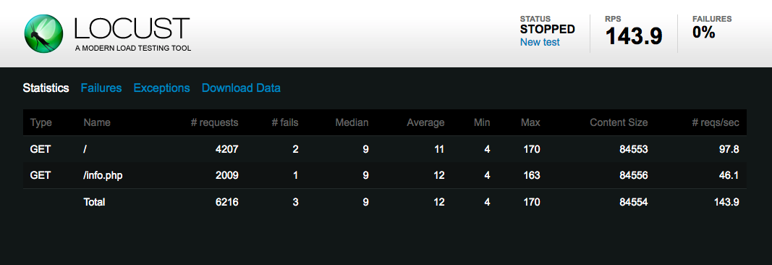

Locust
Locust είναι εργαλείο load testing για web εφαρμογές.
Γραμμένο σε Python, επιτρέπει εύκολο scripting της συμπεριφοράς χρηστών.
Προσομοιώνει πολλούς χρήστες που κάνουν αιτήματα ταυτόχρονα.
Παρέχει web UI για παρακολούθηση απόδοσης σε πραγματικό χρόνο.
Χρήσιμο για ανάλυση αντοχής (stress testing) και βελτιστοποίηση server.
Αυτή η φωτογραφία από Άγνωστος συντάκτης με άδεια χρήσης CC BY-SA-NC

Slide 9

Helm
Package manager για Kubernetes. Χρήση chart kube-prometheus-stack για εγκατάσταση Prometheus Operator, Alertmanager, node-exporter, kube-state-metrics, Grafana.

Slide 10

Prometheus είναι εργαλείο monitoring και συλλογής metrics.
Συλλέγει δεδομένα μέσω pull model από endpoints με μορφή /metrics.
Χρησιμοποιεί δική του γλώσσα ερωτημάτων (PromQL).
Αποθηκεύει δεδομένα τοπικά σε χρονοσειρές (time series).

Slide 11
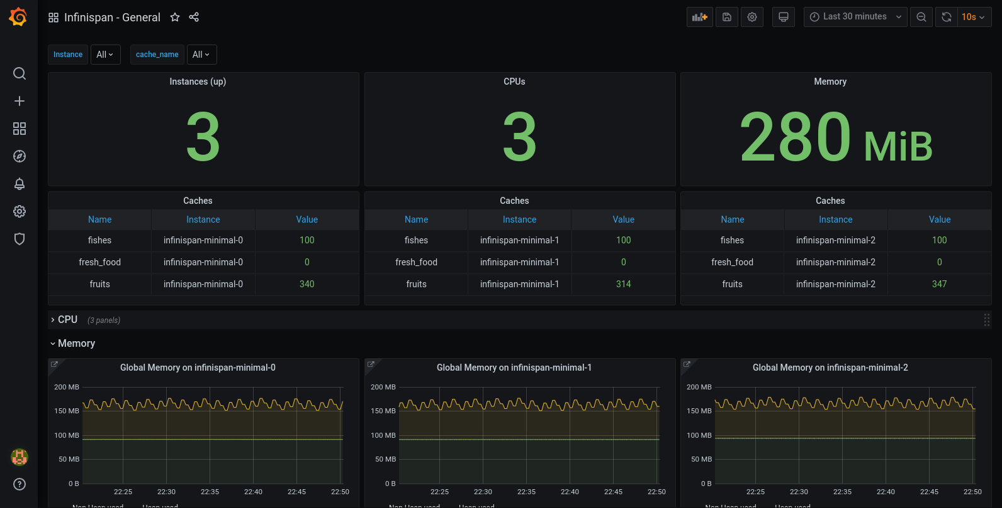
Grafana
Grafana είναι εργαλείο visualization για δεδομένα από πολλές πηγές.
Υποστηρίζει διάφορες βάσεις δεδομένων όπως Prometheus, InfluxDB, MySQL κ.ά.
Δημιουργεί interactive dashboards με γραφήματα και alerts.
Επιτρέπει παραμετροποίηση και real-time παρακολούθηση.

Slide 12

PromQL Queries
cpu_usage_query:
rate(container_cpu_usage_seconds_total{namespace="app", pod="pod-name"}[1m])
memory_usage_query:
container_memory_working_set_bytes{namespace="app", pod="my-app"}

Slide 13
Kubernetes Services & Service Discovery
Service είναι abstraction που εκθέτει ένα set από Pods με σταθερό IP/όνομα.
Παρέχει load balancing μεταξύ των Pods.
Service Discovery επιτρέπει σε Pods να βρίσκουν το ένα το άλλο με DNS.
Είδη Services: ClusterIP (default), NodePort, LoadBalancer, ExternalName.
Βασικό για την επικοινωνία μεταξύ microservices στο cluster.

Slide 14

Kubeflow είναι πλατφόρμα για Machine Learning πάνω σε Kubernetes.
Αυτοματοποιεί pipelines ML (Data ingestion, preprocessing ,training,evaluation, deployment).
Τρέχει ML workloads σε containers με scalability & reproducibility.
Υποστηρίζει εργαλεία όπως TensorFlow, PyTorch, Jupyter.
Αυτή η φωτογραφία από Άγνωστος συντάκτης με άδεια χρήσης CC BY

Slide 15
ML PIPELINE Data Ingestion
Ανάγνωση των CSV αρχείων:
Επιστρέφει ένα DataFrame με:
Index: Χρόνος (timestamp)
Στήλη: Τιμές μετρήσεων (value)
Έτοιμο για preprocessing και εκπαίδευση μοντέλου.

Slide 16
ML PIPELINE Data Preprocessing
1)Κανονικοποίηση Τιμών
Χρησιμοποιείται MinMaxScaler για μετατροπή των τιμών στο εύρος [0, 1].
Ο scaler αποθηκεύεται για μελλοντική χρήση (στο deployment).
2) Δημιουργία Ακολουθιών (Sliding Window)
Για κάθε χρονική στιγμή δημιουργείται ένα "παράθυρο" με sequence_length διαδοχικές τιμές ως είσοδος (X).
Η τιμή που ακολουθεί αμέσως μετά είναι η έξοδος (y).
3) Διαχωρισμός Δεδομένων
Train/Test Split: Χωρίζεται το σύνολο δεδομένων σε:
Training Set: π.χ. 80%
Test Set: π.χ. 20%
Χρήσιμο για αξιολόγηση μοντέλου σε μη εκπαιδευμένα δεδομένα.
4) Τελευταία Ακολουθία
Η πιο πρόσφατη ακολουθία αποθηκεύεται ως last_sequence.
Χρησιμοποιείται στο deployment για πρόβλεψη μελλοντικών τιμών.

Slide 17
ML PIPELINE Εκπαίδευση LSTM Μοντέλου
Οι LSTM (Long Short-Term Memory) είναι ειδικά σχεδιασμένα για να χειρίζονται διαδοχικά δεδομένα (όπως οι χρονοσειρές), επειδή έχουν την ικανότητα να:
Μαθαίνουν από το παρελθόν και να θυμούνται πληροφορίες για μεγάλα χρονικά διαστήματα
Αντιμετωπίζουν το πρόβλημα του vanishing gradient, που συμβαίνει με παραδοσιακά RNN, επιτρέποντας στο μοντέλο να θυμάται σημαντικές πληροφορίες για μεγάλο χρονικό διάστημα
Αρχιτεκτονική:
Το LSTM περιέχει μια κύτταρο μνήμης και τρεις πύλες (Forget, Input, Output) που ρυθμίζουν τη ροή της πληροφορίας.
Η πύλη Forget απορρίπτει την άχρηστη πληροφορία.
Η πύλη Input εισάγει νέα δεδομένα στη μνήμη.
Η πύλη Output καθορίζει ποια δεδομένα θα εξάγονται από την μνήμη για να περάσουν στην επόμενη χρονική στιγμή.

Slide 18
ML PIPELINE Model Evaluation
MAE – Mean Absolute Error (Μέσο Απόλυτο Σφάλμα) Τι είναι :
Ο μέσος όρος των απόλυτων διαφορών μεταξύ πραγματικών και προβλεπόμενων τιμών.
Το MAE μας δείχνει πόσο κατά μέσο όρο έχουμε απόκλιση στις προβλέψεις.
MSE – Mean Squared Error (Μέσο Τετραγωνικό Σφάλμα) Τι είναι:
Ο μέσος όρος των τετραγώνων των σφαλμάτων.
Το MSE δίνει μεγαλύτερο βάρος στα μεγάλα λάθη, κάτι που μας βοηθά να τα εντοπίσουμε και να τα μειώσουμε.
RMSE – Root Mean Squared Error (Ριζική Μέση Τετραγωνική Απόκλιση) Τι είναι:
Η τετραγωνική ρίζα του MSE, δίνει σφάλμα στην ίδια μονάδα με τα δεδομένα μας.
Επίσης, δίνει μεγαλύτερη σημασία στα μεγάλα λάθη, που είναι συνήθως και τα πιο σημαντικά.
Το R^2 δείχνει το ποσοστό της διακύμανσης των πραγματικών τιμών που εξηγείται από το μοντέλο. Αν είναι κοντά στο 1, το μοντέλο εξηγεί σχεδόν όλη τη συμπεριφορά των πραγματικών τιμών. Αν είναι κοντά στο 0, δεν είναι καθόλου καλό. Είναι καλό σαν συνολική ένδειξη ποιότητας.

Slide 19
ML PIPELINE Model Deployment
Deployment Μοντέλου LSTM
Η συνάρτηση deploy_model:
Αποθηκεύει το μοντέλο σε μορφή .h5 και .joblib μαζί με τον scaler. Προβλέπει μελλοντικές τιμές χρησιμοποιώντας την τελευταία γνωστή ακολουθία. Σε κάθε βήμα, ενημερώνει την ακολουθία εισόδου με την προηγούμενη πρόβλεψη. Μετατρέπει τις προβλέψεις πίσω στην αρχική κλίμακα. Δημιουργεί γράφημα των προβλέψεων και το αποθηκεύει ως εικόνα.
Αυτή η διαδικασία επιτρέπει την εύκολη επαναχρησιμοποίηση του μοντέλου και την παραγωγή προβλέψεων για μελλοντικές χρονικές περιόδους.

Slide 20
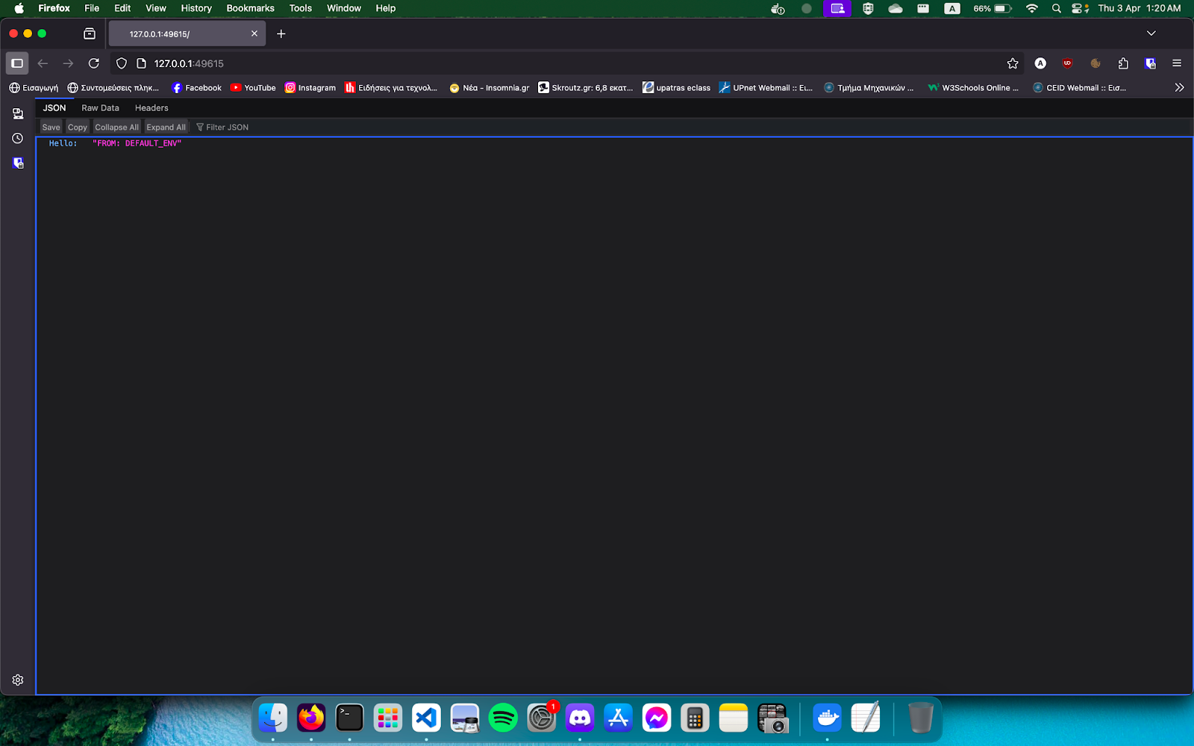
System Implementation & Evaluation
Web Server

Slide 21
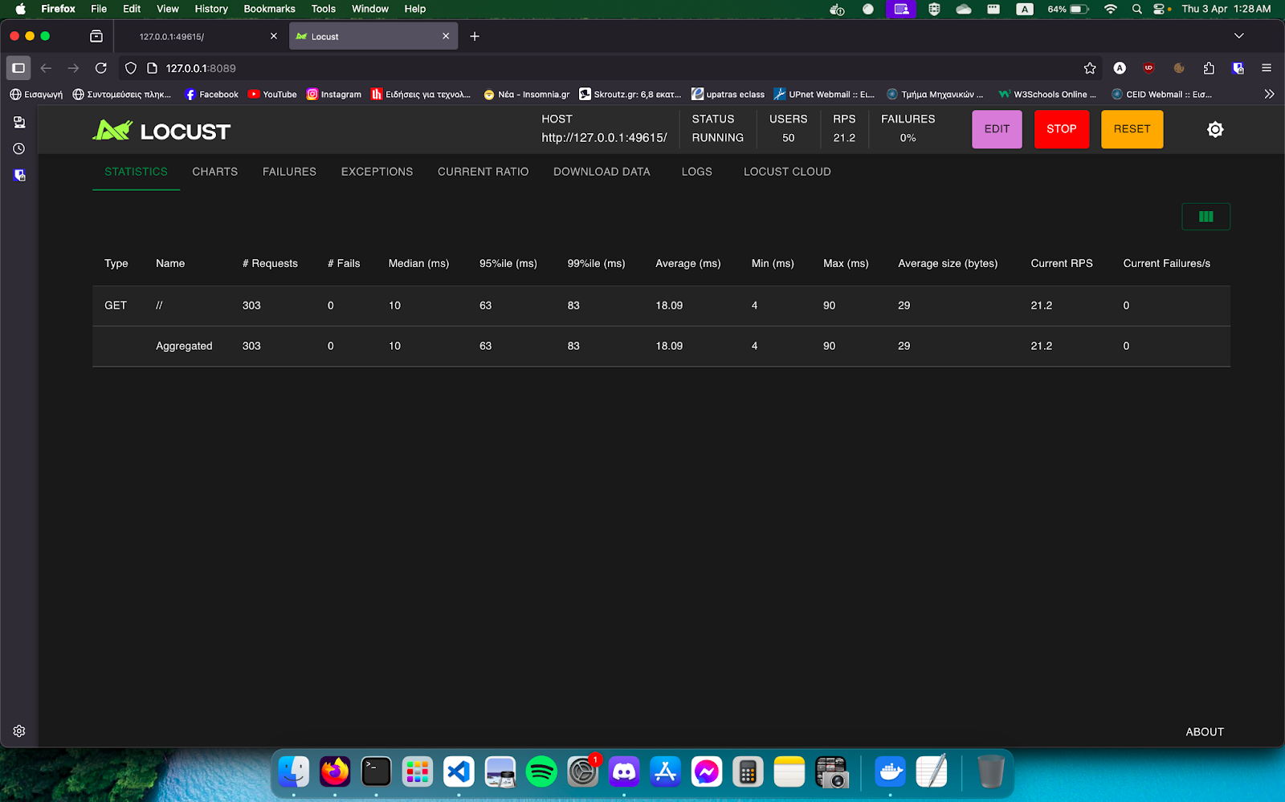
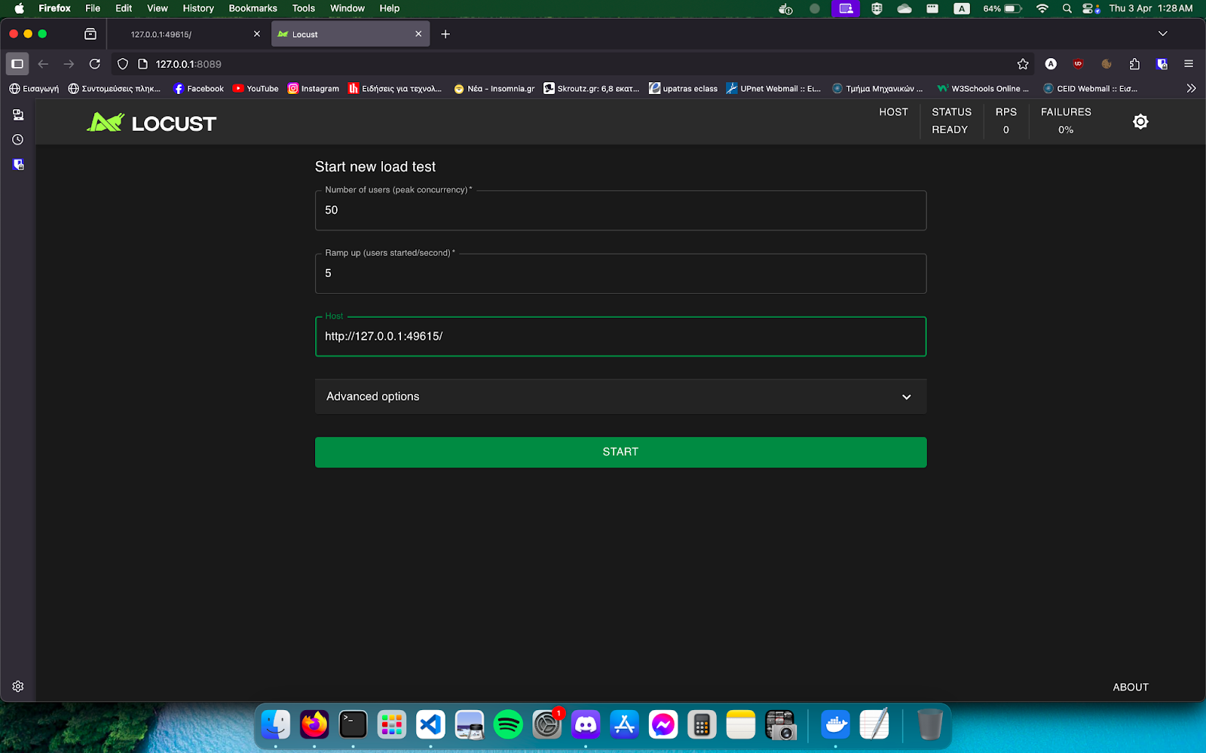
System Implementation & Evaluation
LOCUST

Slide 22
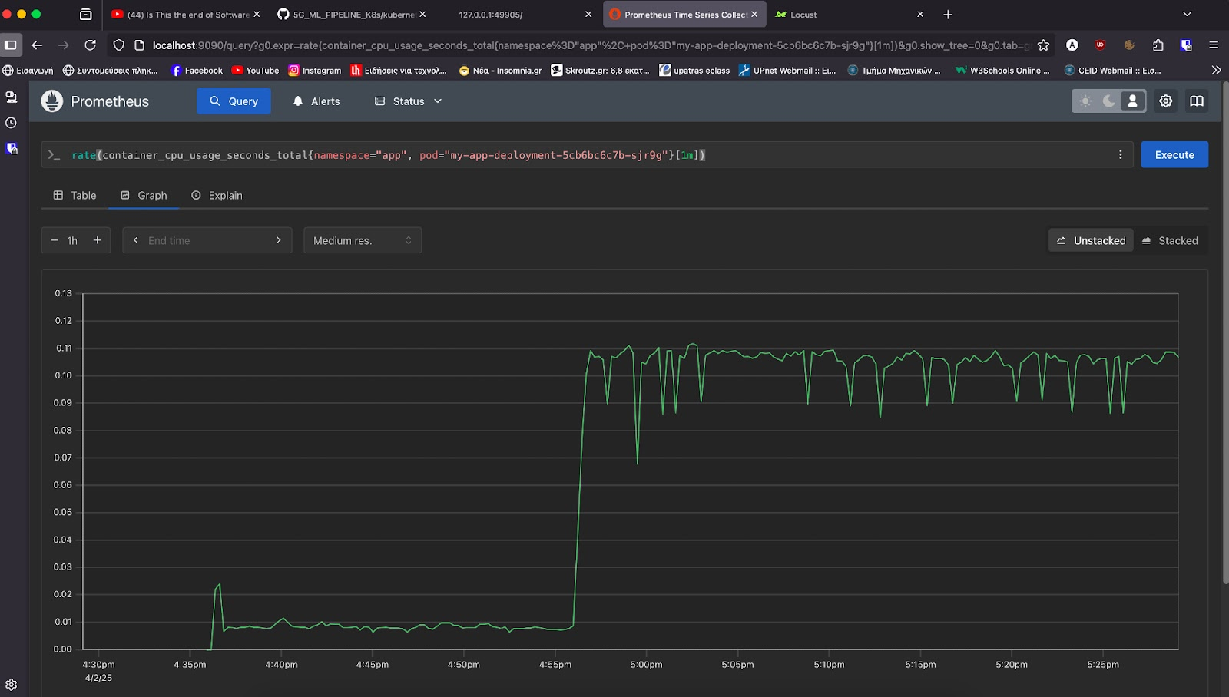
System Implementation & Evaluation
Prometheus Dashboard

Slide 23
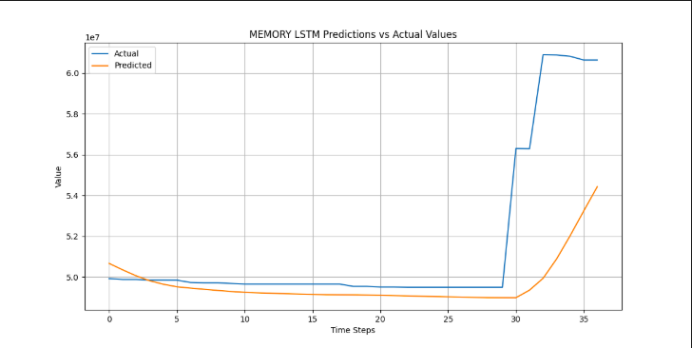
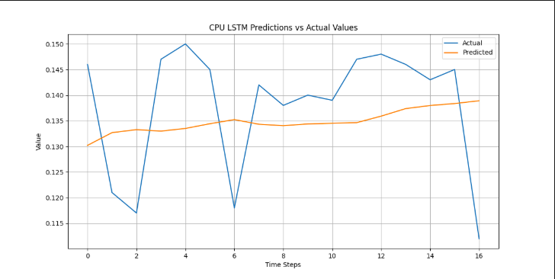
System Implementation & Evaluation
CPU
MSE: 0.0003
RMSE: 0.0159
MAE: 0.0154
R²: -0.7734
Μνήμη (Memory)
MSE: 29,042,256,897,880.0742
RMSE: 5,389,086.83
MAE: 3,482,987.16
R²: -0.7669
Τα μοντέλα είναι πιο σταθερά (δεν εμφανίστηκαν σφάλματα), αλλά το R² παραμένει αρνητικό και για τα δύο, που σημαίνει ότι το μοντέλο δεν προβλέπει καλά τα δεδομένα δοκιμής.Οι τιμές των σφαλμάτων (MSE, RMSE, MAE) είναι σχετικά μικρές για το CPU, αλλά πολύ μεγάλες για τη μνήμη, πιθανόν λόγω μεγάλης διακύμανσης ή ακραίες τιμές στα δεδομένα.

Slide 24
Πηγές
Service discovery: https://www.densify.com/kubernetes-autoscaling/kubernetes-service-discovery/
GitHub repo: https://github.com/NickTsioutsias/5G_ML_PIPELINE_K8s
Σας Ευχαριστούμε πολύ!

